Slide 1

Эффективный контракт руководителя- как объективно оценить управленца?

Slide 2
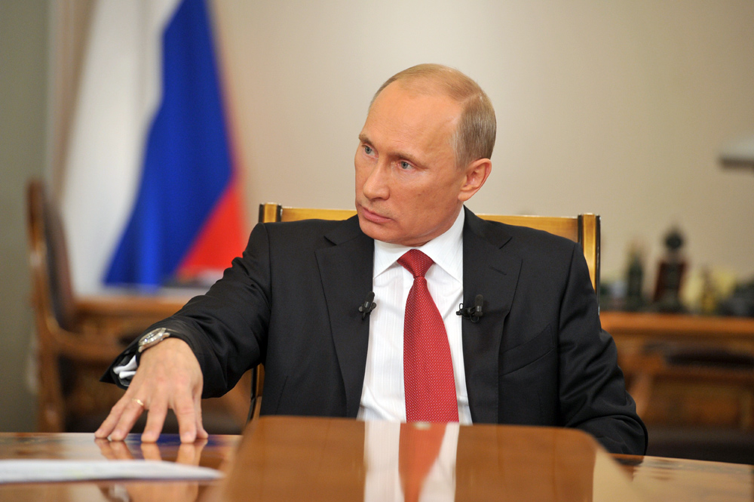
«Зарплата специалиста будет зависеть не от пребывания на рабочем месте, а от эффективности его работы, увеличение оплаты труда должно быть увязано с качеством работы конкретных специалистов и с качеством предоставляемых государственных услуг.
Введение механизма «эффективного контракта» позволит сохранить кадровый потенциал и привлечь в образование, здравоохранение, культуру и науку «квалифицированных, талантливых профессионалов».

Slide 3
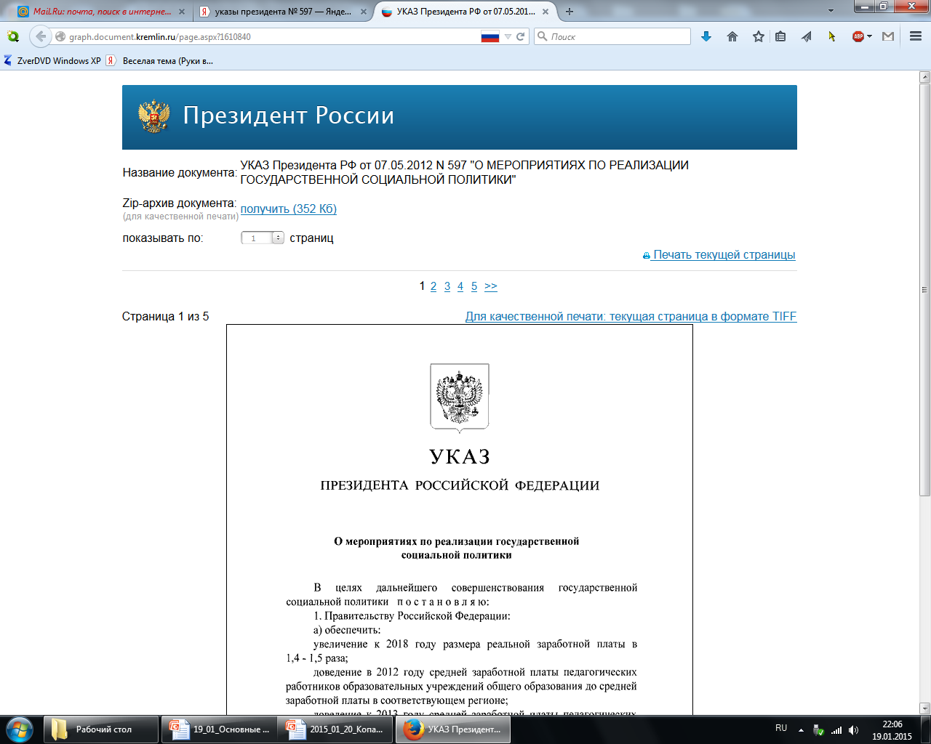
Нормативные документы федерального уровня
Распоряжение Правительства Российской Федерации от 26 ноября 2012 г. № 2190-р «ПРОГРАММА поэтапного совершенствования системы оплаты труда в государственных (муниципальных) учреждениях на 2012 - 2018 годы»
Указы Президента Российской Федерации от 07.05.2012 № 597 «О мероприятиях по реализации государственной социальной политики» и от 01.06.2012 № 761 «О национальной стратегии действий в интересах детей на 2012-2017 годы»
Распоряжение Правительства РФ от 30 апреля 2014 г. № 722-р «Об утверждении плана мероприятий («дорожной карты») «Изменения в отраслях социальной сферы, направленные на повышение эффективности образования и науки»
Приказ Министерства труда и социальной защиты Российской Федерации от 26 апреля 2013 года№ 167н « Об утверждении рекомендаций по оформлению трудовых отношений с работником государственного (муниципального) учреждения при введении эффективного контракта»

Slide 4

Нормативные документы регионального уровня
Распоряжение Правительства Новосибирской области от 21.01.2013 № 9-рп «План действий по реализации Указов Президента Российской Федерации от 07.05.2012 № 597 «О мероприятиях по реализации государственной социальной политики» и от 01.06.2012 № 761 «О национальной стратегии действий в интересах детей на 2012-2017 годы»
Приказ Министерства труда, занятости и трудовых ресурсов НСО от 31.05.2013 № 321 «Об утверждении рекомендаций по оформлению трудовых отношений с работником государственного (муниципального) учреждения при введении эффективного контракта» утверждены рекомендации по оформлению трудовых отношений с работником государственного (муниципального) учреждения при введении эффективного контракта.

Slide 5
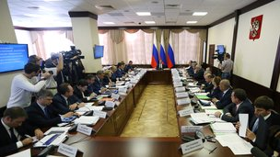
ПРОГРАММА
поэтапного совершенствования системы оплаты труда
Повышение заработной платы работников сферы образования
Переход на новую систему трудовых отношений
(основа - эффективный контракт)

Slide 6


«Эффективный контракт»
трудовой договор с работником,
в котором конкретизированы
трудовая функция (должностные обязанности, продолжительность рабочего времени, отдыха и т.д.)
условия оплаты труда
показатели и критерии оценки эффективности деятельности для назначения стимулирующих выплат в зависимости от результатов труда и качества оказываемых государственных (муниципальных) услуг
меры социальной поддержки

Slide 7
Подготовка к переводу на «эффективный контракт»
комплексный анализ состояния, условий, результатов деятельности образовательных организаций города
определение конкретных задач управленческого характера, направленных на развитие, повышение качества работы учреждения, руководителя
планирование желаемого результата деятельности
разработка критериев, оценки выполнения трудовой функции, размеры стимулирующих выплат в зависимости от результатов труда каждого и всего учреждения в целом, закрепленных в положении об оплате труда работников учреждений, в том числе и руководителей

Slide 8

Нормативные документы муниципального уровня
Постановление мэрии города Новосибирска от 29.08.2013 № 8204 «Об утверждении Положения о системах оплаты труда работников муниципальных учреждений города Новосибирска, в отношениях которых функции и полномочия учредителя осуществляет Главное управление образования мэрии города Новосибирска»
двухстороннее «Соглашение в сфере труда по муниципальным учреждениям, подведомственным Главному управлению образования мэрии города Новосибирска на 2015 -2017 годы»

Slide 9
Трудовой договор
с руководителем муниципального казенного (бюджетного, автономного) образовательного учреждения
I. Общие положения
1. Настоящий трудовой договор регулирует отношения между работодателем и руководителем, связанные с выполнением руководителем обязанностей по должности директора учреждения, расположенного по адресу: 630107, г. Новосибирск, ул. 9-й Гвардейской дивизии, 6, работу по которой предоставляет работодатель.
2. Настоящий трудовой договор заключается сроком на 1 год, статья 59 ТК РФ.
Дата начала работы 12 октября 2015 года.
Дата окончания работы 11 октября 2016 года.
3. Настоящий трудовой договор является договором по основной работе.
4. Руководитель приступает к исполнению обязанностей 12 октября 2015 года.
5. Местом работы руководителя является муниципальное бюджетное общеобразовательное учреждение города Новосибирска «Средняя общеобразовательная школа № --------».

Slide 10
II. Права и обязанности руководителя
III. Права и обязанности работодателя
IV. Рабочее время и время отдыха руководителя
Руководителю устанавливается:
а) продолжительность рабочей недели – 40 часов;
б) количество рабочих дней в неделю – 6 (ДОУ – 5, УДО -5);
в) продолжительность ежедневной работы – 6,6 часов (ДОУ-8, УДО -8);
г) ненормированный рабочий день;
д) ежегодный основной оплачиваемый отпуск продолжительностью 56 (ДОУ -42, УДО- 42) календарных дней.
Перерывы для отдыха и питания руководителя устанавливаются правилами внутреннего трудового распорядка учреждения.
Руководителю предоставляется ежегодный дополнительный оплачиваемый отпуск за ненормированный рабочий день продолжительностью 4(ДОУ -3, УДО -3 либо 4) календарных дня;
Ежегодные оплачиваемые отпуска предоставляются руководителю в соответствии с графиком в сроки, согласованные с работодателем

Slide 11
V. Оплата труда руководителя и другие выплаты,
осуществляемые ему в рамках трудовых отношений
Заработная плата руководителя состоит из
должностного оклада
компенсационных выплат
стимулирующего характера, устанавливаемых в соответствии с настоящим трудовым договором.
Должностной оклад руководителя устанавливается в размере, -----рублей исходя из ----- группы по оплате труда руководителей, к которой отнесено учреждение, и установленных требований к квалификации, в соответствии со штатным расписанием учреждения.

Slide 12
Размер должностного оклада руководителя
№ п. | Тип учреждения образования | Группа по оплате труда руководителей, баллы
 |  | I | II | III | IV
1 | 2 | 3 | 4 | 5 | 6
1 | Учреждения образования (за исключением учреждений, указанных в пунктах 2, 3 и 4 таблицы) | 501 и более | От 351 до 500 | От 201 до 350 | До 200
2 | Лицеи и гимназии | 401 и более | От 301 до 400 | До 300 | -
3 | Специальные (коррекционные) образовательные учреждения для детей с отклонениями в развитии; оздоровительные образовательные учреждения санаторного типа для детей, нуждающихся в длительном лечении; специальные образовательные учреждения для детей и подростков с девиантным поведением; общеобразовательные школы-интернаты | 351 и более | От 251 до 350 | От 151 до 250 | До 150
4 | Муниципальное казенное учреждение города Новосибирска «Отдел технического надзора и и развития материально-технической базы образовательных учреждений» (далее - МКУ «ОТН и РМТБОУ») | 2800 и более | 1800 - 2800 | 800 - 1799 | Менее 800

Slide 13
Выплаты компенсационного характера
Наименование выплаты | Условия осуществления выплаты | Размер выплаты к должностному окладу | Периодичность
Районный коэффициент | Начисляется на заработную плату (должностной оклад, выплаты компенсационного и стимулирующего характера) | 25% | Ежемесячно
Доплата за особенности деятельности учреждения и отдельных категорий работников | Наличие групп компенсирующей и оздорови-тельной направленности (кроме групп для детей с туберкулезной интоксикацией) - при наличии 2 групп и более | 10% | Ежемесячно

Slide 14
Выплаты стимулирующего характера
Наименование выплаты | Условия осуществления выплаты | Размер выплаты при достижении условий ее осуществления | Периодичность
Премиальные выплаты по итогам работы за месяц, учебный год | устанавливаются с учетом личного вклада работника в общие результаты труда | Не более 100% должностного оклада | Ежемесячно; 1 раз в учебный год
Премиальные выплаты за календарный год | устанавливаются с учетом личного вклада работника в общие результаты труда, в случае наличия экономии фонда оплаты труда | Не более 100% должностного оклада | 1 раз в календарный год
Надбавка за стаж непрерывной работы, выслугу лет | Устанавливается исходя из продолжительности непрерывной работы в учреждениях образования по основной должности | % | Ежемесячно
Надбавка за качество выполняемых работ | Выполнение критериев показателей эффективности. Сумма балов не может превышать 100 баллов | Размер надбавки за качество выполняемых работ устанавливается руководителю до 400 % должностного оклада | Ежемесячно

Slide 15
Размер надбавки за стаж непрерывной работы, выслугу лет руководителю
№ п. | Стаж работы | Размер надбавки, % должностного оклада (оклада)
1 | 2 | 3
1 | От 1 года до 5 лет | 10
2 | От 5 до 10 лет | 15
3 | От 10 до 15 лет | 20
4 | От 15 до 20 лет | 25
5 | Свыше 20 лет | 30

Slide 16
Размер надбавки за ученую степень, почетное звание
№ п. | Надбавка | Размер надбавки, % должностного оклада (оклада)
1 | 2 | 3
1 | За ученую степень кандидата наук по профилю учреждения или педагогической деятельности (преподаваемых дисциплин) | 15
2 | За ученую степень доктора наук по профилю учреждения или педагогической деятельности (преподаваемых дисциплин) | 20
3 | За почетные звания «Народный учитель», «Заслуженный учитель», «Заслуженный преподаватель», «Заслуженный тренер», «Заслуженный работник физической культуры», «Заслуженный мастер спорта», «Мастер спорта международного класса», «Гроссмейстер по шахматам (шашкам)», «Заслуженный работник культуры», «Заслуженный деятель искусств», «Народный артист», «Заслуженный артист», «Народный врач», «Заслуженный врач», «Почетный работник общего образования Российской Федерации», «Заслуженный учитель Российской Федерации» | 15

Slide 17
Группы критериев и показателей
1. Эффективность организации образовательного процесса, финансово-хозяйственной деятельности 2. Повышение качества кадрового обеспечения образовательного процесса 3. Создание комфортных условий для участников образовательных отношений 4. Повышение открытости управления общеобразовательным учреждением

Slide 18
Критерии эффективности и периодичность начисления
Критерий | Значение % | Удельный вес показателя в размере надбавки за качество выполняемых работ в зависимости от типа организации, % |  |  |  |  | Периодичность установления надбавки
 |  | Образовательные организации |  |  | Прочие организации | МКУ «ОТН и РМТБ ОУ»
 |  | СОШ | ДОУ | УДО
Выполнение планового объема оказываемых муниципальных услуг (работ), установленного муниципальным заданием | 100 и выше | 10 | 10 | 10 | 22 | 22 | Не реже двух раз в год
 | от 95 до 99 | 5 | 5 | 5 | 6 | 6 | Не реже двух раз в год
 | от 90 до 94 | 2 | 2 | 2 | 2 | 2 | Не реже двух раз в год

Slide 19
Повышение качества кадрового обеспечения образовательного процесса
№ п/п | Критерий | Значение | Удельный вес показателя в размере надбавки за качество выполняемых работ в зависимости от типа организации, % | Периодич-ность установле-ния надбавки
1 | Доля работников, прошедших повышение квалификации, профессиональную переподготовку, обучение | выше 5 % от общего количества | 6 | Не реже двух раз в год
 |  | от 3 до 5 % от общего количества | 3
 |  | от 1 до 2 % от общего количества | 2
2 | Стабильность коллектива | доля уволенных работников от общего количества до 3 % | 8 | Не реже двух раз в год
 |  | доля уволенных работников от общего количества от 4 до 5 % | 4
3 | Отсутствие фактов нарушения финансово-хозяйственной деятельности и трудового законодательства | да | 5 | Не реже двух раз в год
 |  | нет | -

Slide 20
Повышение качества кадрового обеспечения образовательного процесса
№ п/п | Критерий | Значение | Удельный вес показателя в размере надбавки за качество выполняемых работ в зависимости от типа организации, % | Периодич-ность установле-ния надбавки
4 | Рост средней заработной платы работников учреждения в отчетном году без учета повышения размера заработной платы в соответствии с нормативными правовыми актами Губернатора, Правительства НСО | да | 8 | Ежегодно
 |  | нет | -
 |  | нет | -
5 | Удельный вес аттестованных работников | от 95 до 100 % | 6 | Не реже двух раз в год
 |  | от 90 до 94 % | 4
 |  | от 80 до 89 % | 2
6 | Удельный вес работников, имеющих высшее профессиональное образование | от 98 % и выше | 6 | Не реже двух раз в год
 |  | от 95 до 97 % | 3
 |  | от 90 до 94 % | 2

Slide 21
Эффективность организации финансово-хозяйственной деятельности
№ п/п | Критерий | Значение | Удельный вес показателя в размере надбавки за качество выполняемых работ в зависимости от типа организации, % | Периодич-ность установле-ния надбавки
7 | Отсутствие нарушений и замечаний надзорных органов по результатам проверок | да | 5 | Не реже двух раз в год
 |  | нет | -
8 | Отсутствие фактов нарушения финансово-хозяйственной деятельности и трудового законодательства | да | 5 | Не реже двух раз в год
 |  | нет | -
9 | Отсутствие нарушения сроков и качества предоставления всех видов отчетности, информации | да | 5 | Не реже двух раз в год
 |  | нет | -
10 | Отсутствие обоснованных претензий и жалоб | да | 6 | Не реже двух раз в год
ИТОГО |  |  | 100

Slide 22
№ п/п | Критерий | Значение | Удельный вес показателя в размере надбавки за качество выполняемых работ в зависимости от типа организации, % | Периодич-ность установле-ния надбавки
11 | Наличие участников (лауреатов и победителей) олимпиад, конкурсов, конференций, фестивалей, проектов, соревнований, смотров, игр | международный уровень | 6 | Не реже двух раз в год
 |  | всероссийский уровень | 3
12 |  | региональный или областной уровень | 2
 |  | городской (муниципальный) уровень | 1
 | Отсутствие правонарушений, совершенных обучающимися | да | 2 | Ежегодно
 |  | нет | -
13 | Доля обучающихся на «хорошо» и «отлично» | более 90 % | 3 | Ежегодно
 |  | от 85 до 89 % | 2
 |  | от 80 до 84 % | 1
14 | Наличие реализуемых социокультурных проектов | федерального уровня | 5 | Не реже двух раз в год
 |  | регионального уровня | 3

Slide 23
№ п/п | Критерий | Значение | Удельный вес показателя в размере надбавки за качество выполняемых работ в зависимости от типа организации, % | Периодич-ность установле-ния надбавки
15 | Предоставление общедоступного и бесплатного дошкольного образования в общеобразовательной организации | более 200 человек | 5 | Не реже двух раз в год
 |  | от 101 до 200 человек | 3
16 | Интенсивность работы дошкольной организации | количество детей более 400 человек | - | Не реже двух раз в год
17 | Создание безопасного, психологически комфортного образовательного пространства | отсутствие случаев травматизма | 3 | Не реже двух раз в год
 |  | конфликтных ситуаций | 3

Slide 24
№ п/п | Критерий | Значение | Удельный вес показателя в размере надбавки за качество выполняемых работ в зависимости от типа организации, % | Периодич-ность установле-ния надбавки
 |  |  | УДО, прочие учреждения
18 | Организация и качественное проведение городских мероприятий для детей и взрослых | Да | 10 | Не реже двух раз в год
19 | Ресурсное обеспечение проведения городских мероприятий в соответствии с планом Главного управления образования мэрии города Новосибирска (научно-методическое, культурно-массовое, информационное, консультационное, аналитическое) | Да | 5 | Не реже двух раз в год

Slide 25
№ п/п | Критерий | Значение | Удельный вес показателя в размере надбавки за качество выполняемых работ в зависимости от типа организации, % | Периодич-ность установле-ния надбавки
 |  |  | МКУ «ОТН и РМТБ ОУ»
21 | Организация проведения текущего и капитального ремонта зданий в учреждениях | Своевременное обследование технического состояния зданий, коммуникаций, оборудования учреждений | 4 | Не реже двух раз в год
 |  | своевременное проведение конкурсных процедур (без предписаний федеральной антимонопольной службы)
 |  | своевременная подготовка проектно-сметной документации
 |  | обеспечение своевременного проведения работ подрядчиками (при отсутствии замечаний)
ИТОГО |  |  | 100

Slide 26
Надбавка за качество выполняемых работ руководителю учреждения не начисляются в случаях
необеспечения своевременной выплаты заработной платы, пособий и иных выплат работникам учреждения в денежной форме
наличия предписаний органов государственного надзора и контроля за соблюдением трудового законодательства и (или) представлений профсоюзных инспекторов труда, уполномоченных (доверенных) лиц по охране труда профессиональных союзов по обеспечению соответствующих требованиям охраны труда, условий труда на каждом рабочем месте
необеспечения размера месячной заработной платы работников, отработавших норму рабочего времени и качественно выполнивших нормы труда (трудовые обязанности)
нарушения сроков уплаты налогов и сборов, за несвоевременное
представление налоговой декларации и другие нарушения, повлекшие за собой начисления пеней и штрафов
ненадлежащее исполнения своих должностных обязанных, нарушения трудовой и (или) производственной дисциплины.

